Slide 2
ITPros - Infraestrutura
From Zero to Useful - Terraform para Sysadmins. Como começar a usar o Terraform agora para automatizar seu dia a dia
Valdecir Carvalho - @homelaber

Slide 3
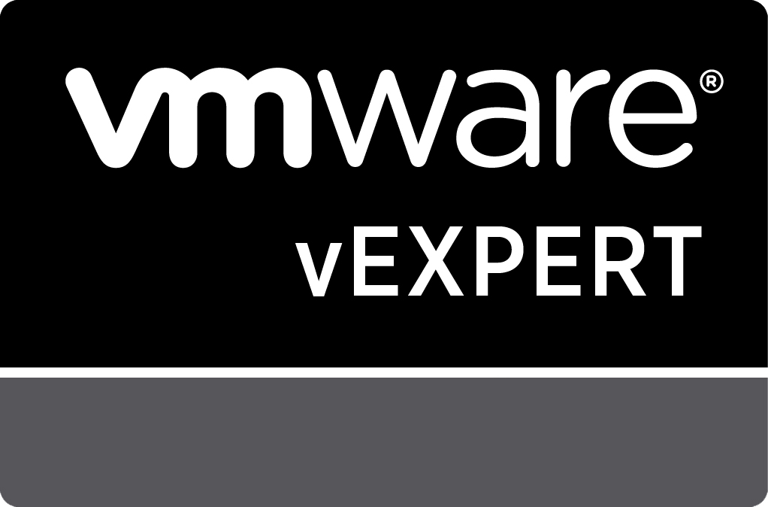

Valdecir Carvalho
❤️
Community Lover
Tech Community Manager @ VMware
Eu ajudo pessoas a crescerem e evoluirem em suas carreiras atravéz de comunidades.
NERD · MARIDO · PAI da mari e do joão
YouTube.com/vbrownbagbrasill
LinkedIn.com/in/valdecircarvalho
Twitter.com/homelaber
Notes:
Olá pessoal, boa tarde!
Obrigado a organização do MVPConf pelo convite
Eu sou o Val
Adoro comunidades
Estou community manager na Vmware, eu cuido do programa Vmware vExpert – é o MVP da Vmware
Vcs podem me achar no twitter como @homelaber
Eu tenho um blog com o mesmo nome, homelaber brasil e tb tenho um podcast chamado vBrownBag Brasil que é gravado ao vivo todas as segunda—feiras as 21hs

Slide 4
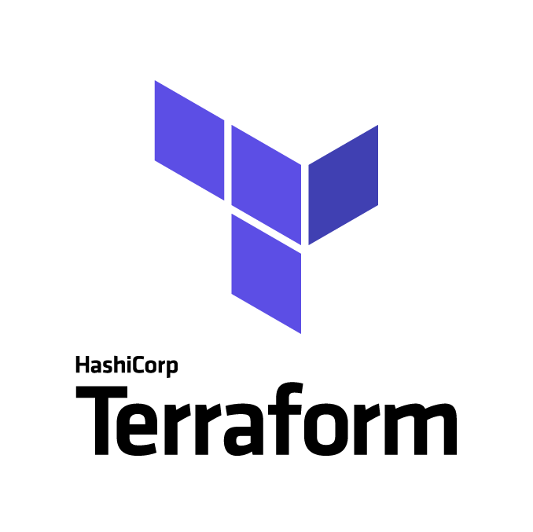

From Zero to Useful: Terraform para Sysadmins.
Como começar a usar o Terraform agora para automatizar seu dia a dia
bit.ly/mvpconfterraform
Notes:
Hoje vou falar sobre Terraform
Quem aqui sabe o que é terraform?
Quem aqui já usou terraform alguma vez?
Quem aqui está planejando usar terraform?
Boa
FROM ZERO TO USEFUL – TERRAFORM
A ideia dessa conversa é vc sair do ZERO de Terraform e conseguir fazer alguma coisa Vc não vai sair daqui um NINJA mas vai saber se virar

Slide 5
Disclaimer: As opiniões e informações contidas nessa apresentação são pessoais e não representam o meu empregador.
Notes:
Esse eh o disclaimer padrão da firma
Qq cagada que eu disser aqui, é minha responsabilidade e não da minha firma beleza?

Slide 6
Toda a renda obtida com a venda dos ingressos para o MVPConf LATAM 2019 serão doados para cinco Entidades beneficentes. Uma em cada região do Brasil! Consulte no site as Entidades beneficiadas!
MVPConf.com.br
Notes:
Vcs ja devem ter visto esse slide varias vezes hoje
Obrigado por participarem

Slide 7
Notes:
Meu muito obrigado a todos os sponsors do evento.
Sem eles, isso tudo aqui não iria rolar… value!

Slide 8
Notes:
Usem a hashtag #MVPConf e marquem o @homelaber

Slide 9
Infraestrutura como Código
01
02
O que é o Terraform
Instalando o Terraform & Azure CLI
03
04
Principais comandos do Terraform
Arquivos de Configuração
05
06
DEMO
Próximos passos
07
Notes:
Essa é a nossa agenda de hoje…
A ideia é fazer uma passada rapida sobre o que é Infraestrutura como codigo
Depois falar um pouco sobre o Terraform
Vou mostrar a voces como instalar o Terraform no windows, linux e no mac
Depois vamos colocar a mão na massa. Vou fazer um demo ao vivo aqui… tomara que de tudo certo
E para finalizar vou deixar algumas dicas para vocês seguirem em frente

Slide 10
Ao final dessa apresentação, você irá conseguir começar a usar o Terraform e se aprofundar nos estudos da ferramenta!
bit.ly/mvpconfterraform
Notes:
A ideia é que depois de assistirem esse talk, vcs consigam começar a usar Terraform

Slide 11
Infraestrutura como Código (IaC)
#1
Notes:
Infraestrutura como codigo

Slide 12
Infraestrutura como código (IaC)
É o processo de gerenciamento e provisionamento de data centers por meio de arquivos de definição legíveis por máquina, em vez de configuração física de hardware ou ferramentas de configuração interativas.
Notes:
Segundo o aurelio… IaC é o processo de gerenciamento e provisionamento de datacenters atraves de codigo e arquivos de configuração

Slide 13
Capacidade de versionamento do código da sua infra, a capacidade de reutilização do código e a capacidade de fazer automação em cima dele.
Your Date Here
Your Footer Here
Notes:
A principais vantagens do IaC são
Versionamento do codigo
Reutilização
Automação

Slide 14
Servidores
Networks
Firewalls
LoadBalancers
Storage
Public IPs
DNS
E muito mais
Notes:
E como IaC vc pode provisionar
Servidores
Redes
Firewalls
Loadbalances
etc

Slide 15
O que é o Terraform?
#2
Notes:
O que é o Terraform?

Slide 16
Terraform
O significado da palavra terraform é basicamente modelar um planeta, lua ou qualquer outra estrela para que a atmosfera, temperatura, topografia ou ecologia desse lugar fique similar com o ambiente da Terra
Notes:
Terraform significa modelar um planeta para que ele fique parecido com a terra

Slide 17
Terraform
Terraform é uma ferramenta open source de provisionamento de infraestrutura, criada pela HashiCorp, que permite que definamos nossa infraestrutura como código(IaC), usando uma linguagem simples e declarativa.
Notes:
Mas terraform que vamos falar aqui é sobre a ferramenta da Hashicorp
O Terraform é uma ferramenta
Open Source
Gratis – mas tb existe uma versão enterprise
Que nos permite definir a nossa infraestrutura atravez de codigo

Slide 18
Multi Cloud + 160 providers
Uma maneira de gerenciar Azure
Fácil de escrever e ler
Roda em Windows, Mac e Linux
Usa as API´s do Azure
Free
Sim, de verdade, é grátis!
Notes:
O Terraform é Multi Cloud – hoje são mais de 160 providers
É uma maneira de gerenciar os recursos do Azure
É facil de escreve e ler
Roda em Windows, Mac e Linux
Ele usa a API do azure
E sim… é gratis!

Slide 19

Notes:
E vale dizer que Terraform S2 Azure

Slide 20
Instalando o Terraform
#3
Notes:
Bom…agora que vcs ja entenderam o que é IaC e o que é o Terraform, vamos começar a colocar a mão na massa

Slide 21
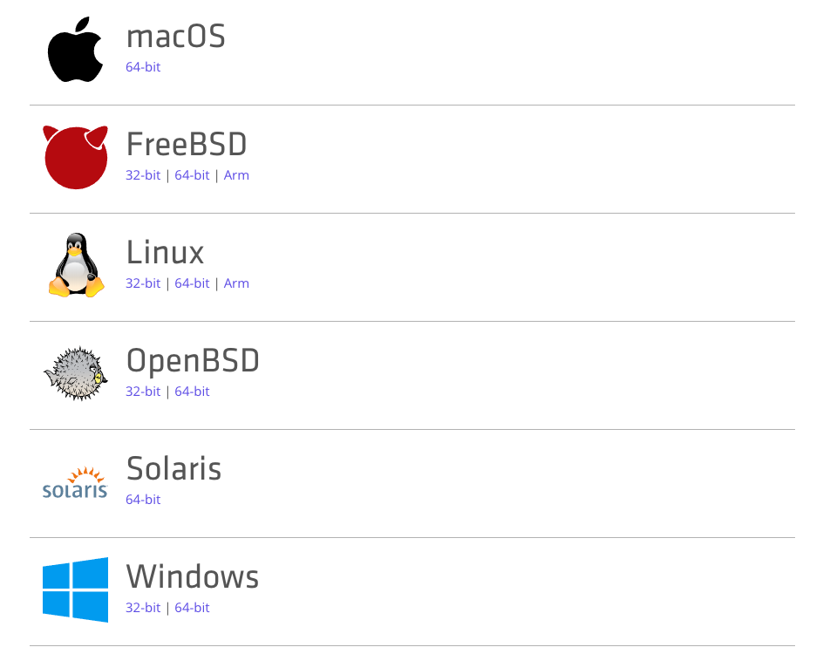
https://www.terraform.io/downloads.html
Disponível Linux, Windows e Mac
Download do pacote para o seu SO
Descompacte o arquivo
Configure o Path
Verifique a instalação
Notes:
O terraform pode ser baixado desse link
Existem versões para Linux, Windows e Mac
Vc vai fazer o download do arquivo para o seu SO
Descompacta
Configura o Path
E pronto… simples assim
O Terraform é um arquivinho de uns 20MB

Slide 22
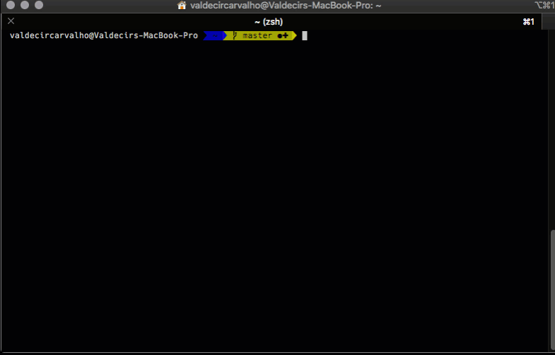
Notes:
Para instalar no Mac, basta executar o commando brew install terraform
OU fazer o download pelo site.
A vantagem do brew é que ele ja configure o path

Slide 23
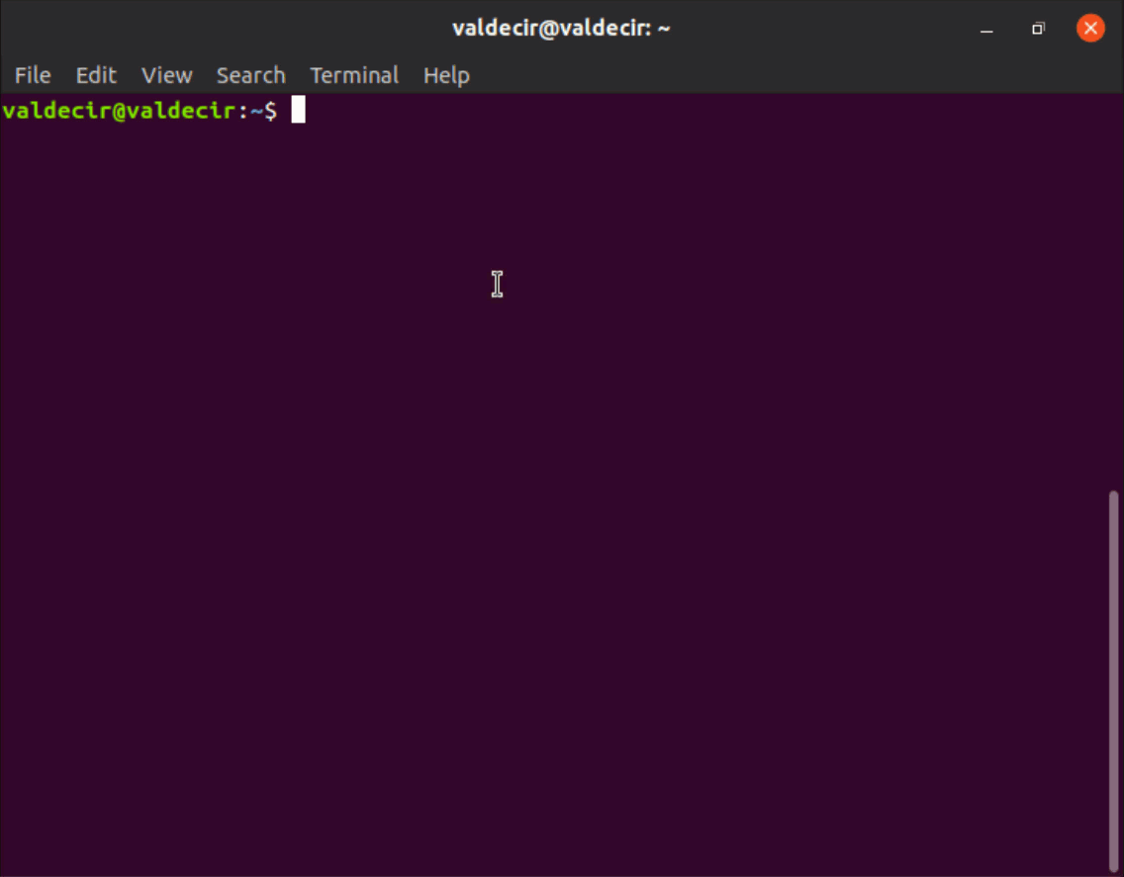
Notes:
No Linux – aqui no caso estou usando ubuntu
Basta baixar o pacote como wget
Descompactar
e rodar

Slide 24
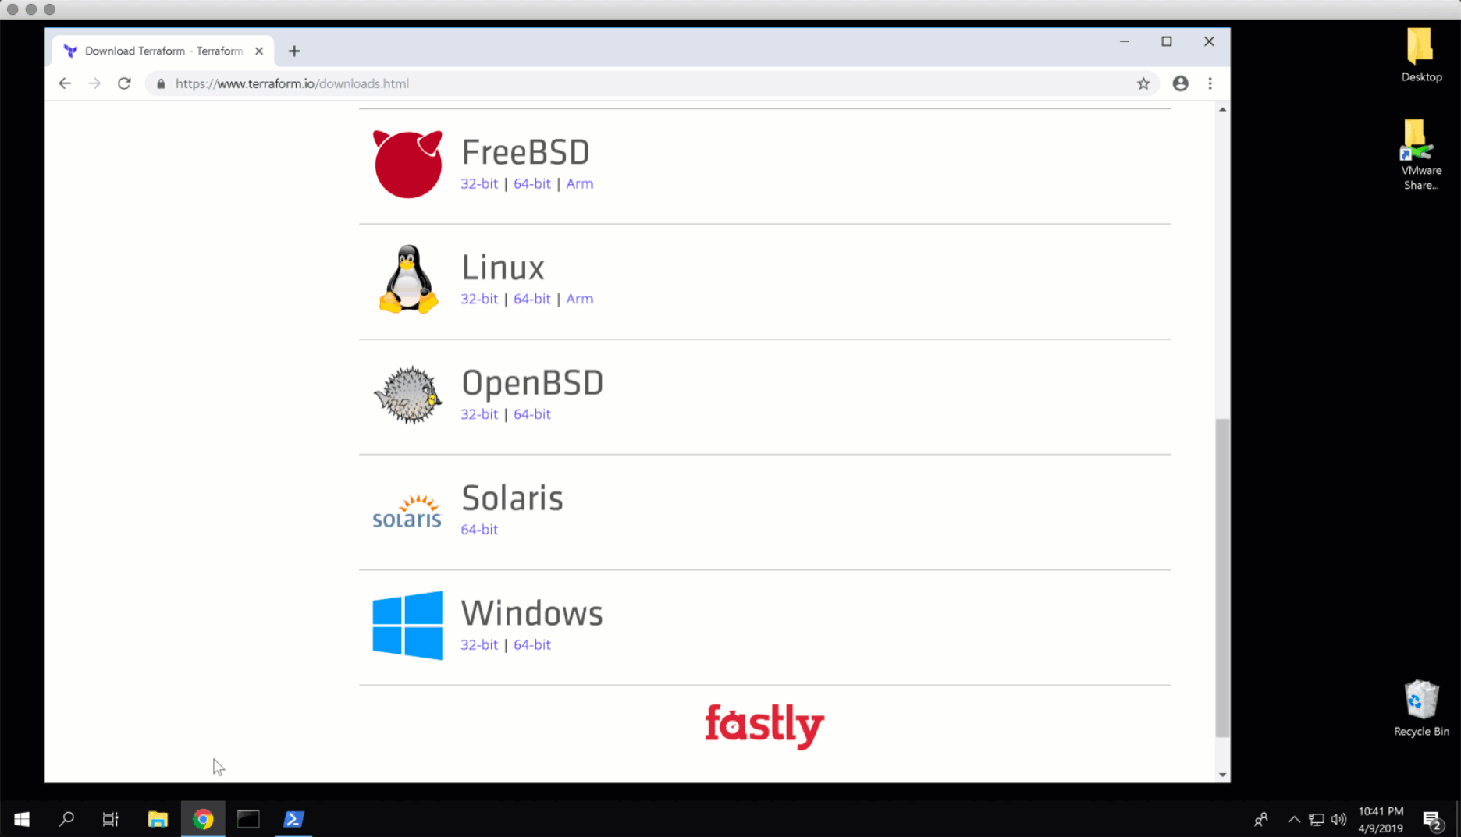
Notes:
Já no Windows, é mais baba ainda
Baixa o zip
Descompacta
E pronto!

Slide 25
Instalando o Azure CLI
#4
Notes:
O próximo passo é instalar o Azure Ci El Lai
Quem aqui já usa Azure... Já deve ter instalado

Slide 26
Pre-Requisito para usar o Terraform com Azure
Ferramenta de linha de comando gerenciamento do Azure
Windows – via MSI
Mac – via brew (brew install azure-cli)
Linux – via pacote instalação
https://docs.microsoft.com/pt-br/cli/azure/install-azure-cli
Notes:
Azure CLI é Pre-Req para usar o terraform com o Azure
Para instalar no Windows é via MSI, no mac é via brew e no Linux via pacote apt-get install

Slide 27
Principais Comandos
#5

Slide 28
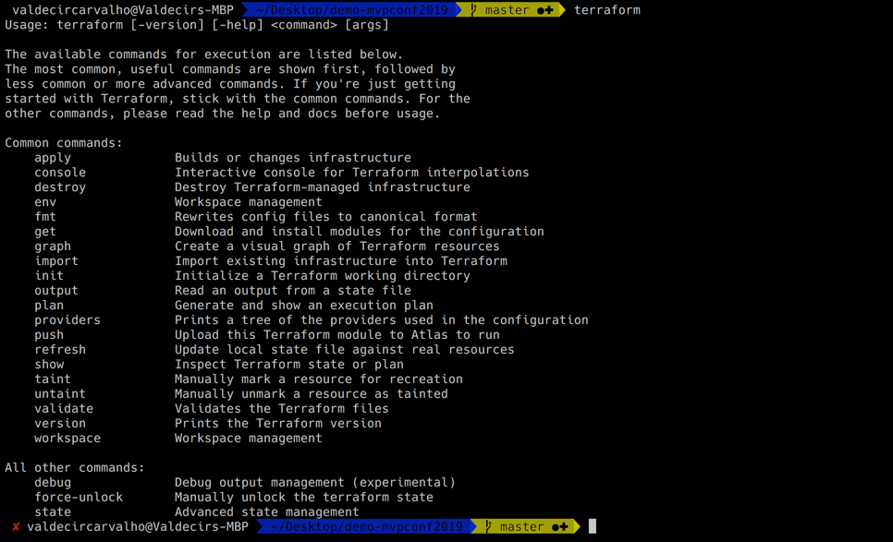
init plan apply destroy show
Notes:
Terraform INIT - faz a inicialização do terraform – baixa as dependências, plug-ins, etc
Terraform PLAN – valida o seu arquivo de configurações e Planeja a criação ou alteração do ambiente
Terraform APPLY – aplica as configurações – inclusões, alterações ou exclusões
Terraform DESTROY – destroy / apaga o ambiente
Terraform SHOW – mostra o estado atual do seu ambiente
E se vc rodar somente terraform ele vai mostar a lista de todos os comandos
E rodando terraform comando –h ele vai mostrar a lista de todos os parâmetros do comando

Slide 29
Arquivos de Configuração
#6
Notes:
Arquivos do terraform

Slide 30
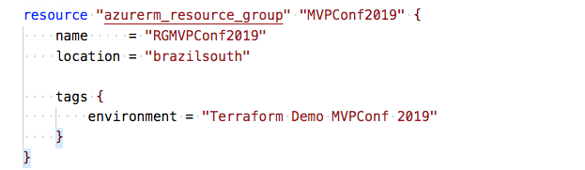
HCL – HashiCorp Configuration Language
.tf – arquivos de instruções do terraform
.tfvars – arquivos de variáveis
Divididos em Blocos de recursos
https://www.terraform.io/docs/configuration/index.html
https://github.com/hashicorp/hcl2/blob/master/hcl/hclsyntax/spec.md
Notes:
Os arquivos de configuração do terraform usam a Hashicorp configuration language – HCL
Arquivos texto puro
Seguem um padrão
Sempre devem ter a extensão .tf
Arquivos .tfvars são arquivos com variáveis
Sempre divididos em blocos de recursos
Nesses links tem mais informações sobre a estrutura dos arquivos

Slide 31
Terraform Workflow
#7

Slide 32

IaC
Terraform Plan
Terraform Apply
.tf file
Notes:
O workflow padrão do terraform é bem simples
Você cria o seu arquivo .tf com as instruções para criar a sua infra
Roda o terraform plan
Roda o terraform apply
A infra é criada

Slide 33
IaC
Terraform Plan
Terraform Apply
Terraform Destroy
Notes:
Depois que a sua infra esta criada, é um circlulo
Vc vai fazer alterações
Rodar o plan
Rodar o apply
E eventualmente destruir o ambiente quando não precisar mais dele

Slide 34

DEMO
#8
Notes:
Agora que os deuses da demonstração me ajudem!!!!

Slide 35
Setup credenciais do Azure
$ az login
$ az account list
$ az account set --subscription="SUBSCRIPTION_ID” ## id: xxxxxxxx-xxxx-xxxx-xxxx-xxxxxxxxxxxx
$ az ad sp create-for-rbac --role="Contributor" --scopes="/subscriptions/SUBSCRIPTION_ID”
Notes:
A primeira coisa que você tem que fazer é configurar as credeciais do Azure com o az cli
Eu não vou fazer aqui, para vocês não verem minhas credenciais
Mas basicamente vc vai rodar o comando
$ az login – ele vai abrir a pagina do portal do azure para vc se logar
Se vc tiver mais de uma conta, vc vai rodar o az account list
Depois vc vai dizer qual conta vai usar com o o az account set
E por fim, vc vai criar a permissão para executar os comandos do terraform
Essas informações vc vai colocar no arquivo .tfvars

Slide 36
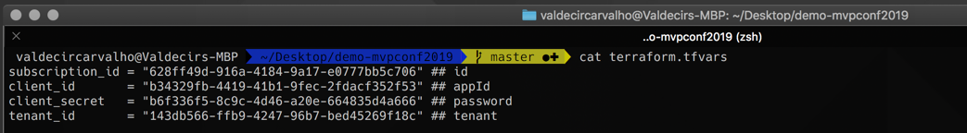
terraform.tfvars
subscription_id = "628ff49d-916a-XXXXXXXX-e0777bb5c706" ## id - $ az account list
client_id = "b34329fb-4419-XXXXXXXX-2fdacf352f53" ## appId - $az ad sp create-for-rbac
client_secret = "b6f336f5-8c9c-XXXXXXXX-664835d4a666" ## password - $az ad sp create-for-rbac
tenant_id = "143db566-ffb9-XXXXXXXX-bed45269f18c" ## tenant - $az ad sp create-for-rbac

Slide 37

Resource Group
Virtual Network
Subnet
Public IP
Security Group
Network Interface
Storage Account
Virtual Machine
Notes:
Nessa demo, eu vou criar uma VM Linux com Nginx e fazer o deploy de um website
Então o que eu vou precisar criar para atingir esse objetivo
No Azure para fazer o deploy de uma VM, eu preciso criar
Um Resource group
Um virtual network
....

Slide 38
https://portal.azure.com/
Notes:
Vamos la!!!
DEMO
1. Abrir portal do Azure
2. Abrir Code (demo.tf)
3. Copiar o blog provider
3. rodar terraform init
4. rodar terraform plan - não acontece nada
5. rodar terraform apply - nao acontece nada
6. Copiar o blog resource group
7. rodar terraform plan - + create
8. rodar terraform apply - cria o resource group
9. Abrir o azure e mostrar o RG
10. Copiar o Network
11. Rodar terraform plan
12. Rodar terraform apply
13. Mostrar no azure
14. Alterar a rede 10.1.0.0
15. Rodar plan
16. rodar apply - vai dar erro
14. Alterar a rede 10.1.0.0
15. Rodar plan
16. rodar apply - vai dar erro
17. rodar terraform destroy
18. Abrir o azure
19. Copiar todo o codigo do template para o demo
20. Explicar as variaveis
21. rodar plan - erro - explicar faltou carregar o plugin
22. rodar terraform init
23. Rodar terraform plan
24. Rodar terraform apply
25. mostar .sh deploy
26. output.tf
27. rodar apply novamente

Slide 39
Agora é com você
#9
Notes:
Bom deu certo... UFA!
Quem aqui achava que iria dar merda? (levanta o braço)
Agora é com você!...

Slide 40
Crie uma conta free no Azure
Instale o terraform no seu computador
https://learn.hashicorp.com/terraform/ - Get Started Terraform
Leia a documentação do Terraform - https://www.terraform.io/docs/index.html
Leia a documentação da Microsoft sobre Terraform https://docs.microsoft.com/pt-br/azure/virtual-machines/linux/terraform-install-configure
Leia a documentação do Azure CLI - https://docs.microsoft.com/pt-br/cli/azure/
Começe devagar… baby steps e vá evoluindo
Procure exemplos no Github (terraform azure)
Começe um projeto de IaC na sua empresa (prática)
bit.ly/mvpconfterraform
Notes:
Essas são as minhas dicas para vc começar a brincar com o terraform
* Crie uma conta free no Azure
Vc não precisa ficar limitado ao azure.. Pode usar qq cloud provider – aws, gcp, vsphere, etc..
Instale o terraform no seu computador
https://learn.hashicorp.com/terraform/ - Get Started Terraform a documentação do Terraform é MUITO BOA
Leia a documentação do Terraform - https://www.terraform.io/docs/index.html
Leia a documentação da Microsoft sobre Terraform https://docs.microsoft.com/pt-br/azure/virtual-machines/linux/terraform-install-configure
Leia a documentação do Azure CLI - https://docs.microsoft.com/pt-br/cli/azure/
Começe devagar… baby steps e vá evoluindo
Procure exemplos no Github (terraform azure)
Começe um projeto de IaC na sua empresa (prática)

Slide 41

SE JOGA! Você só fica melhor fazendo!
Notes:
E o principal
SE JOGA!
Vc só fica melhor fazendo!

Slide 42
Somente participarão dos sorteios os participantes que estiverem inscritos nas palestras e responderem as pesquisas de satisfação.
Clique Aqui para Iniciar o Sorteio

Slide 43
http://homelaber.com.br
https://vbrownbagbrasil.com.br
Toda segunda-feira às 21:00hs
youtube.com/vbrownbagbrasil
bit.ly/mvpconfterraform
Notes:
Muito obrigado pessoal
Aqui o meu JABÁ
VISITEM O HOMELABER BRASIL – HOMELABER.COM.BR
E O PODCAST VBROWNBAG BRASIL
ESTAMOS EM TODAS AS REDES SOCIAIS – YOUTUBE, FACEBOOK, TWITTER
CONVIDO VCS PARA ASSISTIREM E SE APRESENTAREM NO PROGRAMA
AO VIVO, TODAS AS SEGUDAS-FEIRAS AS 21HS

Slide 44

YouTube.com/vbrownbagbrasil
LinkedIn.com/in/valdecircarvalho
Twitter.com/homelaber
bit.ly/mvpconfterraform

